Slide 1
tropisme
Par : enrick lessard

Slide 2
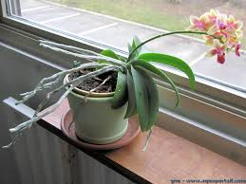
phototropisme

Slide 3
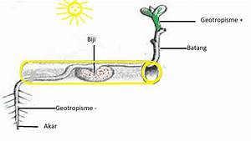
geotropisme

Slide 4
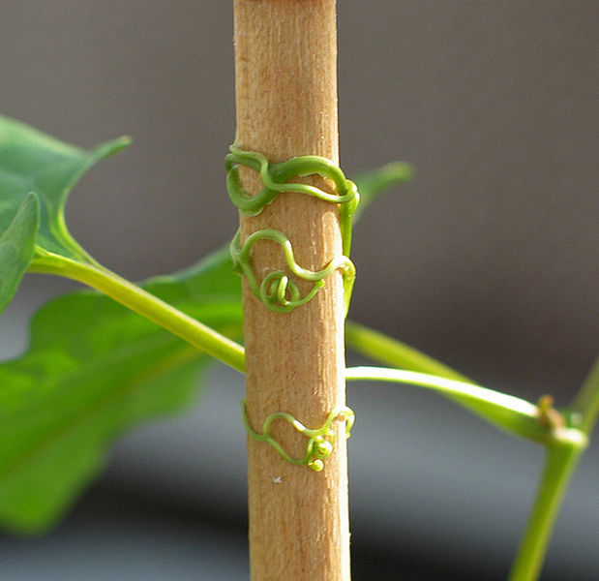
thigmotropisme

Slide 5
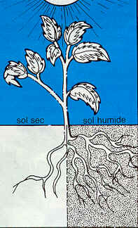
Hydrotropisme

